Slide 1


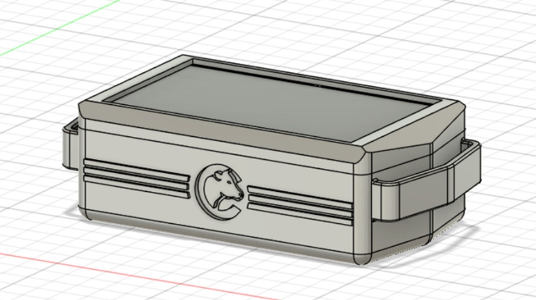
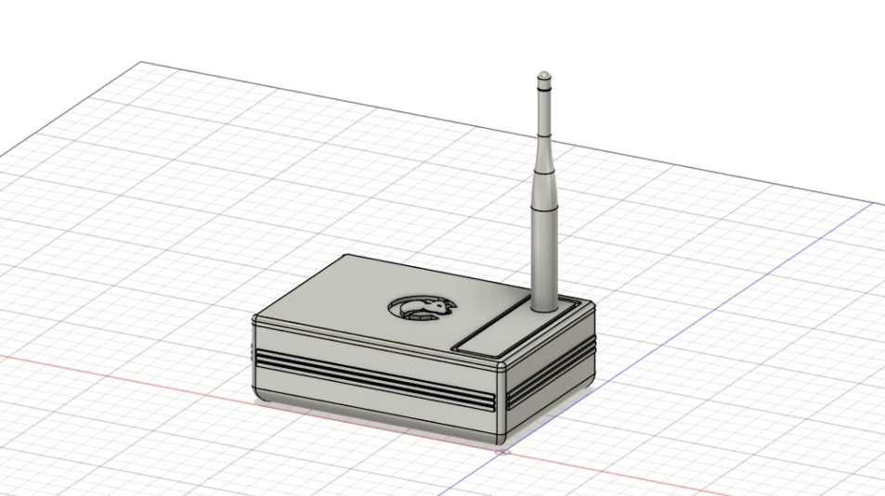
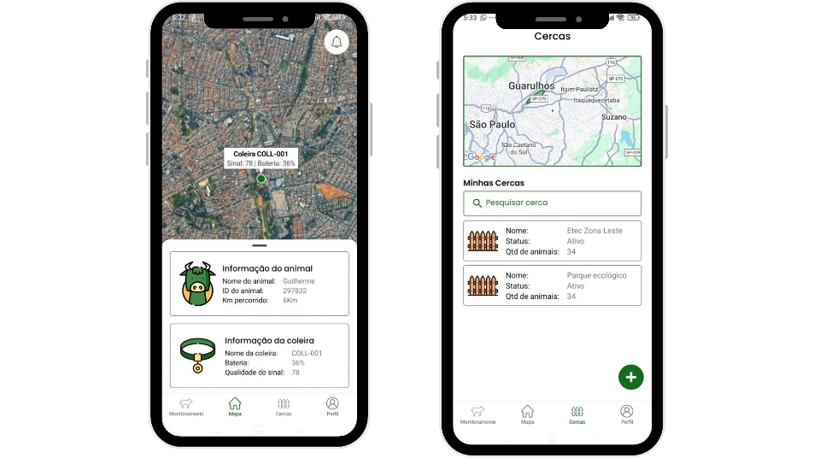


T-Fence: Sistema de rastreamento de animas em áreas rurais
Mtec em
Desenvolvimento de Sistemas AMS
Vinicius Fernandes de Lima
Vinicius Augusto Rodrigues da Silva Jônatas Frinhani de Souza Palmieri
Orientador: Salomão Santana do Nascimento
INTRODUÇÃO
O funcionamento baseia-se na captura de localização via GPS pela coleira acoplada ao animal, transmitida a longa distância pela tecnologia LoRa para o dispositivo central. Ao receber os dados, o sistema verifica a posição em relação à cerca virtual (Geofencing) definida no aplicativo, disparando alertas automáticos de fuga e atualizando o mapa de monitoramento no aplicativo. A aplicação mobile utiliza o framework React Native (front-end), Node.js (back-end) e MongoDB para a base de dados. O dispositivo IoT opera com o microcontrolador ESP32, integrado a um módulo GPS para localização e tecnologia LoRa para transmissão de dados a longa distância A estrutura física (case) foi modelada em 3D e impressa em PETG, projetada para acomodar o hardware e garantir o conforto do animal.
Segundo o Centro de Estudos Avançados em Economia Aplicada (Cepea, 2025), em 2025 o agronegócio poderia representar 29,4% do PIB nacional. Essa informação demonstra a importância da agropecuária na economia nacional, no entanto essa indústria sofre com sérios problemas relacionados com a alta taxa de criminalidade na zona rural. Propriedades rurais ao redor de todo o Brasil sofrem problemas relacionados a sua segurança, tendo como principal alvo, os seus animais. Segundo Oliveira, Medina e Teixeira (2021), cerca de 90% dos crimes cometidos em áreas rurais de Goiás nos anos de 2017 e 2018 foram determinados como furtos, tendo como principal foco animais bovinos, reconhecidos juridicamente como abigeatos. Outro fator a ser levado em consideração é a dificuldade durante a implementação de soluções tecnológicas no setor rural, tendo em vista a pobre infraestrutura da região.
Com isso, a T-Fence surge com o propósito de auxiliar o produtor rural a monitorar seus animais no campo. A solução proposta é a criação de dois dispositivos IoT, que trabalham com o objetivo de transmitir a localização do animal até um aplicativo, para que o produtor rural tenha acesso em seu celular, de uma forma prática. O objetivo do projeto é desenvolver um sistema de rastreamento de baixo custo, energeticamente autônomo, com comunicação de longo alcance que possa enviar alertas de fuga para um dispositivo móvel.
Figura 2 – Imagem do modelo 3D da coleira
Fonte: De autoria própria, 2025.
METODOLOGIA
Figura 3 – Imagem do modelo 3D da central
Foi utilizada uma metodologia de caráter quantitativo para a concepção do projeto. Como afirma Lakatos e Marconi (2017) o objetivo desse método é quantificar resultados e tratá-los de forma estatística, permitindo maior precisão na análise, além de possibilitar identificar padrões no contexto estudado. A aplicação desse método foi fundamentada em livros, artigos, notícias e sites.
Para a obtenção de resultados satisfatórios, foi essencial desenvolver uma solução que se adequasse ao cenário da região, levando em consideração a pobre infraestrutura da zona rural e a dificuldade do monitoramento dos animais, devido às grandes extensões territoriaisPor isso, foram projetados dois dispositivos que pudessem se comunicar a longo alcance, sem depender de sinal de internet.
Fonte: De autoria própria, 2025.
CONCLUSÃO
O desenvolvimento do projeto T-Fence indicou que as limitações de infraestrutura no campo, embora desafiadoras, podem ser contornadas para o monitoramento de animais. Os testes realizados demonstraram a viabilidade técnica inicial do sistema, sugerindo que a integração entre a comunicação LoRa e a energia fotovoltaica é uma alternativa promissora para regiões com escassez de conectividade e energia elétrica.
Dessa forma, a solução apresenta-se como uma proposta com potencial para ser acessível e sustentável, visando auxiliar os produtores rurais no controle do rebanho e na mitigação de riscos. O projeto, assim, busca contribuir para a discussão sobre segurança na gestão pecuária e fomentar a inserção de novas tecnologias no setor.
DESENVOLVIMENTO
A T-Fence surgiu para facilitar o cotidiano do produtor rural, proporcionando o controle de seus animais com mais eficiência. O sistema oferece uma maior mobilidade, permitindo o monitoramento remoto do rebanho de qualquer lugar, utilizando o seu celular. A seguir, uma imagem com as principais telas do aplicativo desenvolvido para o projeto:
Figura 1 – Principais telas do aplicativo
REFERÊNCIAS
CENTRO DE ESTUDOS AVANÇADOS EM ECONOMIA APLICADA (CEPEA). PIB do agronegócio brasileiro. Piracicaba, SP: CEPEA/Esalq-USP, 17 jun. 2025. Disponível em: https://www.cepea.org.br/br/pib-do-agronegocio-brasileiro.aspx. Acesso em: 09 ago. 2025.
OLIVEIRA, Carlos Antonio Ferreira de; MEDINA, Gabriel da Silva; TEIXEIRA, Lana Mara Silva. Análise dos registros dos crimes de furto e roubo contra propriedades rurais em Goiás nos anos de 2017 e 2018. Boletim Goiano de Geografia, Goiânia, v. 41, n. 1, 2021. Disponível em: https://revistas.ufg.br/bgg/article/view/62579. Acesso em: 9 ago. 2025.
LAKATOS, Eva Maria; MARCONI, Marina de Andrade. Fundamentos de metodologia científica. 8. ed. São Paulo: Atlas, 2017.
Fonte: De autoria própria, 2025.

